Slide 1
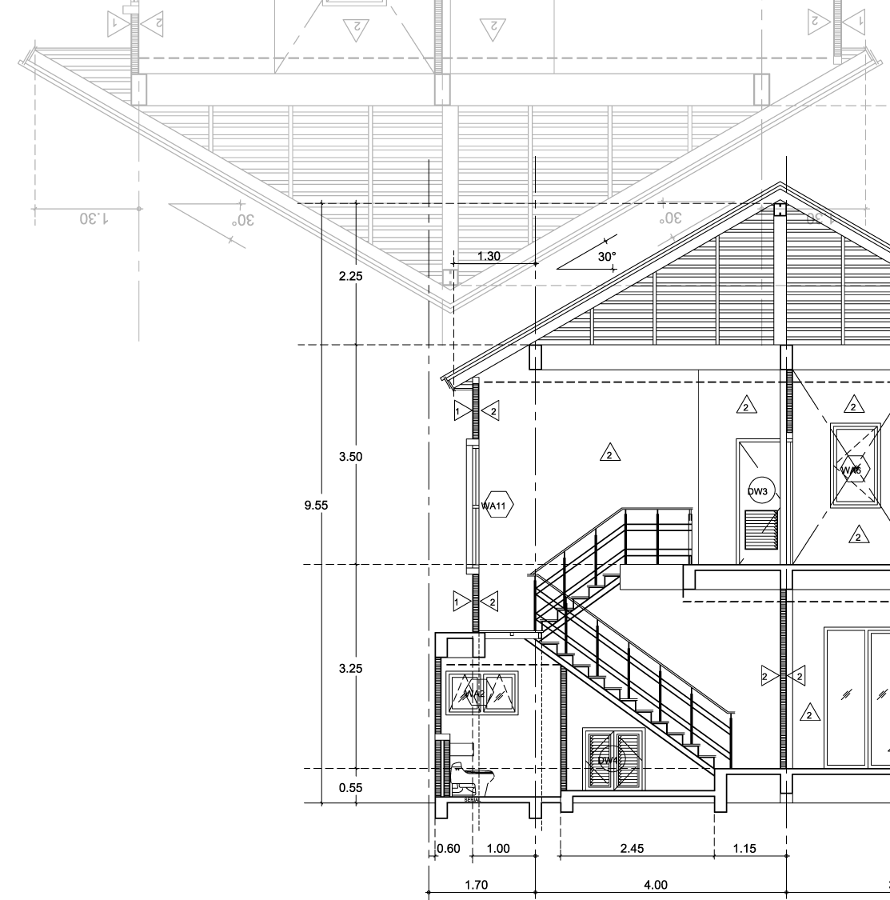
«Кўчмас мулкни рўйхатдан ўтказиш ва кадастр тизимларини модернизациялаш» инвестиция лойиҳаси
Ўзбекистон Республикаси Давлат солиқ қўмитаси ҳузуридаги Кадастр агентлиги
(Кадастр Агентлиги)

Slide 2
Лойиҳа мақсади
Электрон ҳукумат тизимининг муҳим бир қисми ҳисобланган геоинформация ва веб-технологиялардан фойдаланишга асосланган замонавий, интеграциялашган кўчмас мулкни рўйхатдан ўтказиш ва кадастр ахборот тизимини яратиш орқали мавжуд бўлган «қоғоз» шаклидаги кадастр ва кўчмас мулкни рўйхатдан ўтказиш тизимини тубдан модернизация қилиш.
Лойиҳанинг умумий қиймати: 25 млн. АҚШ доллари, шу жумладан: Жаҳон Банки кредити - 20 млн. АҚШ доллари,
Ўзбекистон ҳукумати улуши - 5 млн. АҚШ доллари
Кредит шартномасини имзолаш санаси: 16.09.2016 й.
Лойиҳани амалга ошириш муддатлари: 2017 – 2021 йй.
Лойиҳа бошлангандан буён 10,3 млн. АҚШ доллари миқдоридаги кредит маблағлар ўзлаштирилди.

Slide 3
Лойиҳанинг электрон ҳукуматдаги ўрни
Фуқаролар учун хизматлар (G2C)
Идоралараро интеграциялашган электрон хукумат платформаси
Интерактив давлат хизматларининг ягона портали
Бизнес учун хизматлар (G2B)
Давлат идораларининг операцион ва функционал жараёнларини автоматлаштириш ва ахолига хамда хўжалик юритувчи субъектларга интерактив давлат хизматларини кўрсатиш учун ахборот тизимларининг мажмуалари
Хукумат органлари фаолиятининг операцион ва функционал жараёнлари
Маълумотномалар ва классификаторлар базаси
Жисмоний шахсларга оид маълумотлар базаси
Юридик шахсларга оид маълумотлар базаси
Кўчмас мулкка оид маълумотлар базаси
Геофазавий маълумотлар базаси
Автотранспорт базаси

Slide 4
Лойиҳа тавсифи
Кадастр ва кўчмас мулкни рўйхатга ўтказишнинг бирлашган ахборот тизими кадастр съемкалари, инвентаризация ҳамда кўчмас мулкни рўйхатга ўтказиш ва шакллантириш жараёнида ер тузиш ва кўчмас мулк кадастри бўйича вилоят, туман ва шахар ўзини ўзи бошқарувчи хизматлари томонидан яратилаётган ягона тизимга интеграция қилинган ахборот ресурслари мажмуаси ҳисобланади.
Ушбу тизим кадастр қайди, кўчмас мулкка бўлган хуқуқларни давлат рўйхатига ўтказиш хамда барча манфаатдор фойдаланувчиларга тезкор ахборот ва маълумотларни, шу жумладан интерактив давлат хизматлари шаклида, етказиб бериш мақсадида кўчмас мулк объектлари тўғрисидаги геофазовий, кадастр ва рўйхатдан ўтказиш маьлумотларини яратиш, янгилаш ва бошқариш учун мўлжалланган.
Шунга мувофиқ, ушбу лойиҳани амалга оширишда давлат кадастрларини юритишга ваколатли 30 га яқин вазирлик ва идоралар, шунингдек, маҳаллий ҳокимият органлари манфаатдордирлар.

Slide 5
Кутилаётган натижалар
Кўчмас мулкни рўйхатга олиш ва кадастр соҳасида бизнес жараёнларини яхшилаш ва мижозлар эътиборини жалб қилиш;
Интернетда «онлайн» режимида жамоатчилик учун очиқ кўринишда кўчмас мулк кадастр тизимини яратиш;
Кўчмас мулк рўйхатдан ўтказиш ва кадастр сохасини тартибга солиш ва операцион муҳитни такомиллаштириш;
Миллий даражада фазовий маълумотларни киритиш, алмашиш ва алмашишни осонлаштириш;
Кўчмас мулкка бўлган ҳуқуқларнинг аҳамияти тўғрисида хабардорликни ошириш.
Кадастр ва кўчмас мулкни рўйхатдан ўтказиш сохасида жаҳон даражасига кўтарилишга имкон беради.

Slide 6
Лойиҳанинг амалга оширилиши натижасида қуйидагиларга эришилади:
Кадастр файллари ва кўчмас мулкка бўлган хуқуқлар реестрларидаги маълумотларни қоғоздан электрон шаклга тўлиқ ўгириш;
Кадастр ва кўчмас мулкни рўйхатдан ўтказиш жараён ва амалиётларини компютерлаштирилишни амалга ошириш;
Республика маълумотни қайта ишлаш марказлари (ЦОД) ва 14 та кадастр корхоналарининг ахборот-тахлилий марказларини компютер ва коммуникация ускуналари билан хамда интеграциялашган тизимни жорий этиш учун зарур бўлган дастурий таъминот билан жихозлаш;
«Электрон хукумат" тизимининг базавий майдончасида кўчмас мулк объектлари бўйича маълумотлар базасини яратиш;
Кадастр ва рўйхатдан ўтказиш хизматларини кўрсатиш учун сарфланадиган вақтни кескин камайтириш, кўчмас мулкка бўлган хуқуқларни электрон рўйхатдан ўтишини назарда тутган холда уларнинг спектрини кенгайтириш, ва шу билан биргаликда хизматлар сифатни ошириш;
Бу сохада жахон даражасига чиқиш хамда “Doing Business" тадқиқотида Ўзбекистон рейтингини тубдан кўтариш;
Кўчмас мулкка бўлган хуқуқларнинг кафолатланиши, иқтисодиёт хамда ижтимоий соханинг умумий ривожланиши орқали чет эл ва ички сармояларини кенг жалб қилиш.

Slide 7
Амалга оширилаётган лойиҳанинг ҳозирги ҳолати
Кадастр ва кўчмас мулкни рўйхатдан ўтказишнинг интеграциялаштирилган ахборот тизимини яратиш мақсадида умумий қиймати 11,7 млн. АҚШ доллар бўлган Корея Республикасининг “LG-LX” консорциуми билан шартнома тузилди. Ушбу шартнома бўйича Республика маълумотларни қайта ишлаш маркази (ЦОД) ва 14 та кадастр корхоналарининг ахборот-таҳлилий марказларини компьютер ва алоқа ускуналари билан, ҳамда интеграциялашган тизимни жорий этиш учун зарур бўлган дастурий таъминот билан жиҳозланади. Ҳозирги кунда 100% асбоб-ускуна етказиб берилди.
Республиканинг 9та вилоят худудларнинг (суғориладиган ерлар) 20 см аниқлигида аэросъёмка қилиш мақсадида “Шарқ-Авиа” авиация маркази билан умумий қиймати 7,6 млд. сўмга шартнома тузилди. Хозирги кунда Қашқадарё вилояти 17 минг кв.км худудида аэросъёмка ишлари бажарилди.

Slide 8
Режалаштирилган чора-тадбирлар
Жорий йилнинг якунигача асбоб-ускуналарни худудий корхоналарга тарқатиш ва ўрнатиш ишларни якунлаш
Асосий маълумотларни қайта ишлаш марказини (ЦОД) қўшимча электр тармоғи ва ички алоқа кабелларини улаш бўйича таъмирлаш ишларини якунлаш
Интеграциялаштирилган кўчмас мулкни рўйхатдан ўтказиш ва кадастр ахборот тизимини ишлаб чиқиш ва тест синовлардан ўтказиш
Республиканинг қолган 8 та вилоят ҳудудларнинг (суғориладиган ерлар) 20 см аниқлигида аэросъёмка ишлари бажариш.

